Slide 1
RNDr. Dáša Halamová, PhD. Týždeň slovenských knižníc 2016, 02.03.2016
Nastavenie alertov v citačnej databáze SCOPUS

Slide 2
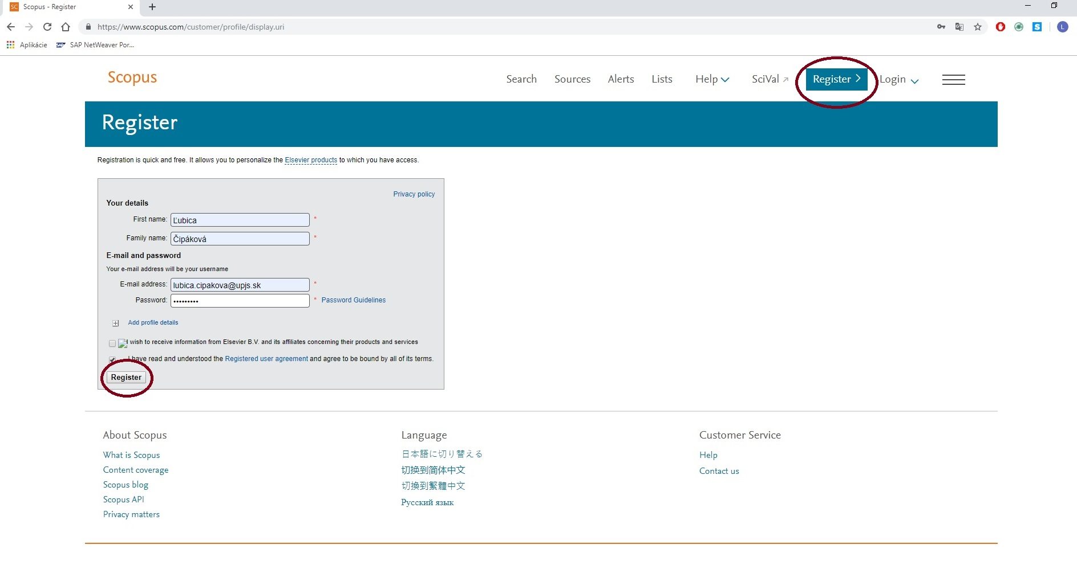
Nastavenie alertov v citačnej databáze Scopus
Prvým krokom je
registrácia autora
v citačnej databáze Scopus

Slide 3
Prihlásenie autora na stránke Scopus . Autor zadá e-mailovú adresu a prístupové heslo.
Systém Scopus autorovi pridelí Author ID – jednoznačná identifikácia autora v tejto databáze.

Slide 5
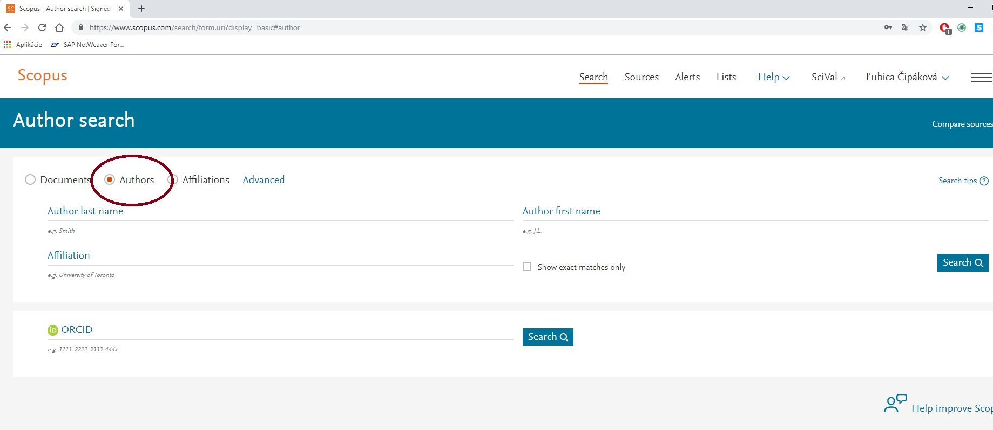
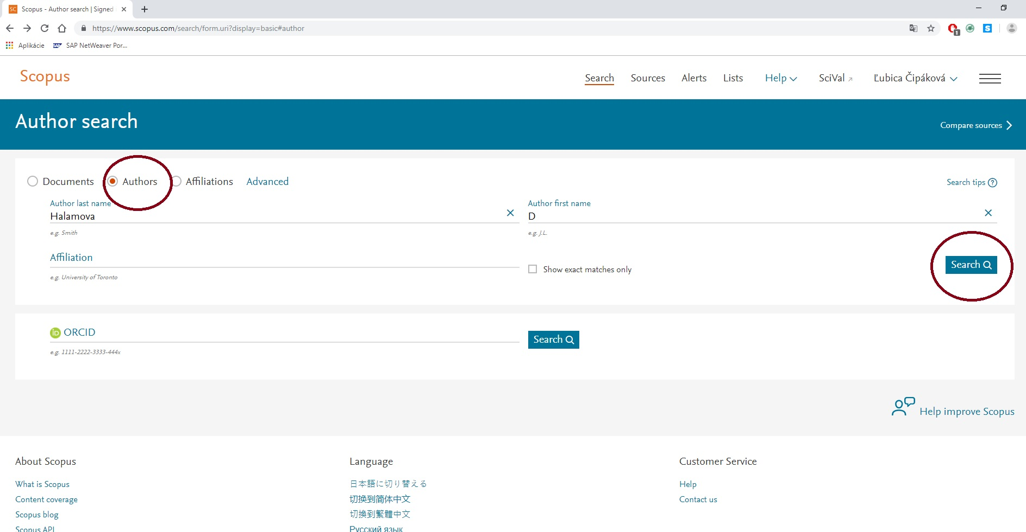
1. NASTAVENIE ALERTOV NA AUTORA
1.
Nastavíme sa na vyhľadávanie a následne na vyhľadávanie podľa mena autora
2.
V ďalšom kroku zadáme meno a priezvisko autora a vyhľadáme práce

Slide 6
Problémy môžu nastať pri identifikácii autora (autor má viacej ID - viac autorov s rovnakým menom, zmena mena u žien, zmena pracoviska, výskyt rôznych pracovísk);
Autor požiada Scopus o riešenie problému
(Customer Service Help and Contact)
Pri kliknutí na meno autora sa zobrazia vedecké práce registrované v databáze Scopus

Slide 7
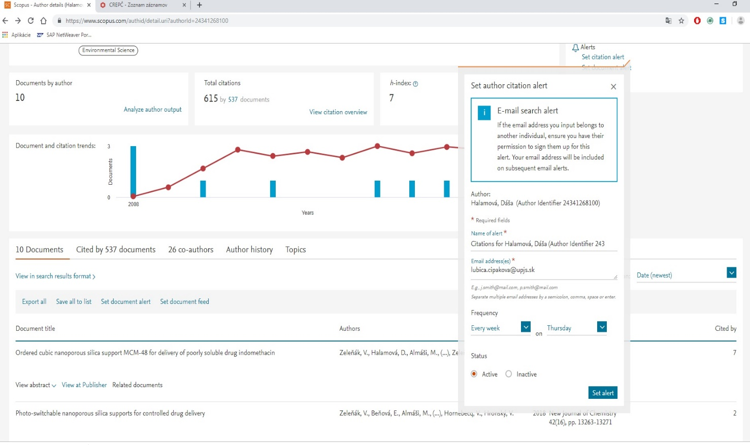
1.
Zobrazia sa potrebné informácie o autorovi . Autor má pridelené svoje author ID , h-index, počet spoluautorov, počet prác aj počet v citácií...
Následne klikneme na ikonu SET CITATION ALERTS.
2.
Zobrazí sa nastavenie alertov na konkrétny mail autora; potvrdíme – SET ALERTS.
Na zadaný mail budú chodiť alerty na citačné ohlasy autora.

Slide 8
Pri zobrazení alertov na príslušnú autoritu máme k dispozícii aj doplnkové informácie
o nastavení - dátum nastavenia, frekvencia ako často budeme dostávať oznámenia....

Slide 9
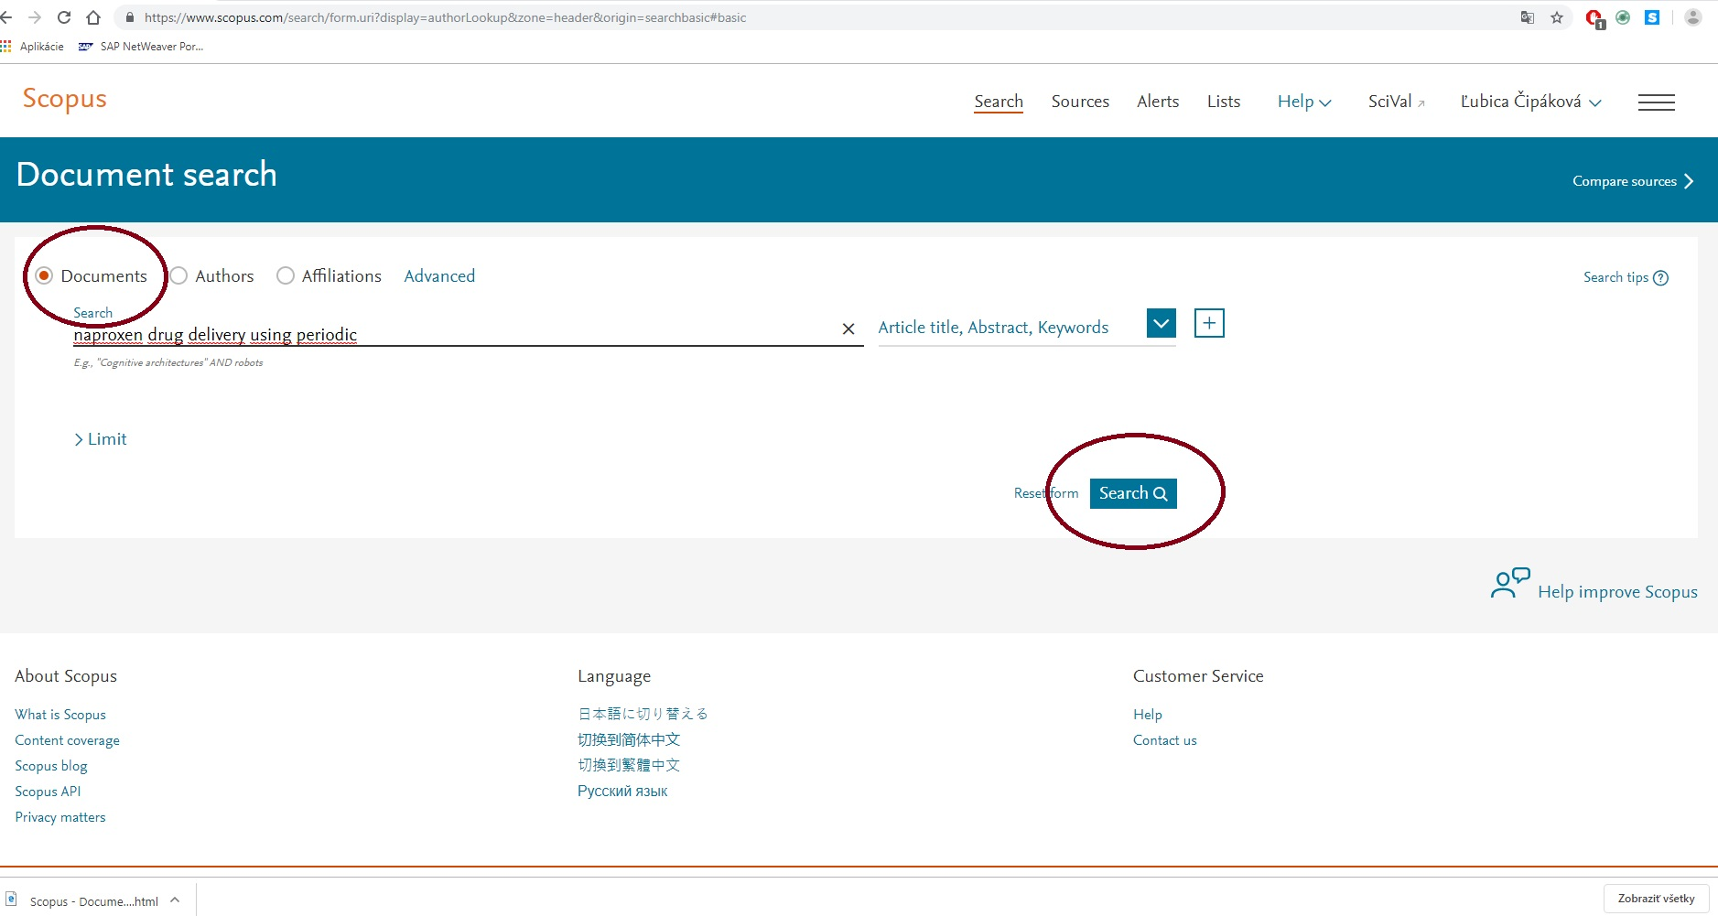
Ak si chceme nastaviť alert na konkrétnu prácu, tú si najprv musíme vyhľadať – napr. cez vyhľadávač zadaním názvu práce
2. NASTAVENIE ALERTOV NA KONKRÉTNU PRÁCU AUTORA

Slide 10
Pri objavení konkrétnej práce stlačíme ikonu SET ALERTS a nastavíme upozornenie na prácu

Slide 11
Nastavenie dokončíme klikom na ikonu SET ALERTS. V nastavení si určíme deň a periodicitu doručovania alertov - každý týždeň v piatok.

Slide 13
ĎAKUJEME ZA POZORNOSŤ

